Slide 1

Enter your title here

Slide 2

Enter your title here
Enter team name CY
Enter team name EN

Slide 3

Is-deitl / Subtitle
Bit modiatum
Ommos aut is invene pelendio odit eiciligeni rese Ur, nus am, inci consendi consequi ut re nos il experferum faces eum ipid que ditiur adit dolent untem nonsequis del eostrum fugias dit lictendae laborpo restius tiorporeium ulpa dolore moluptatem et quam, volorum fugiatur am.
Tur sam harum
Aut ist aut faccum si necepuditis sum rehenda eseque vel imolese ndandes reperundem. Et eos ex eruntem quatqui ut officae parum quidercia derumquia verum voloreptas re conest.

Slide 4

Is-deitl / Subtitle
Bit modiatum
Ommos aut is invene pelendio odit eiciligeni rese Ur, nus am, inci consendi consequi ut re nos il experferum faces eum ipid que ditiur adit dolent untem nonsequis del eostrum fugias dit lictendae.

Slide 5
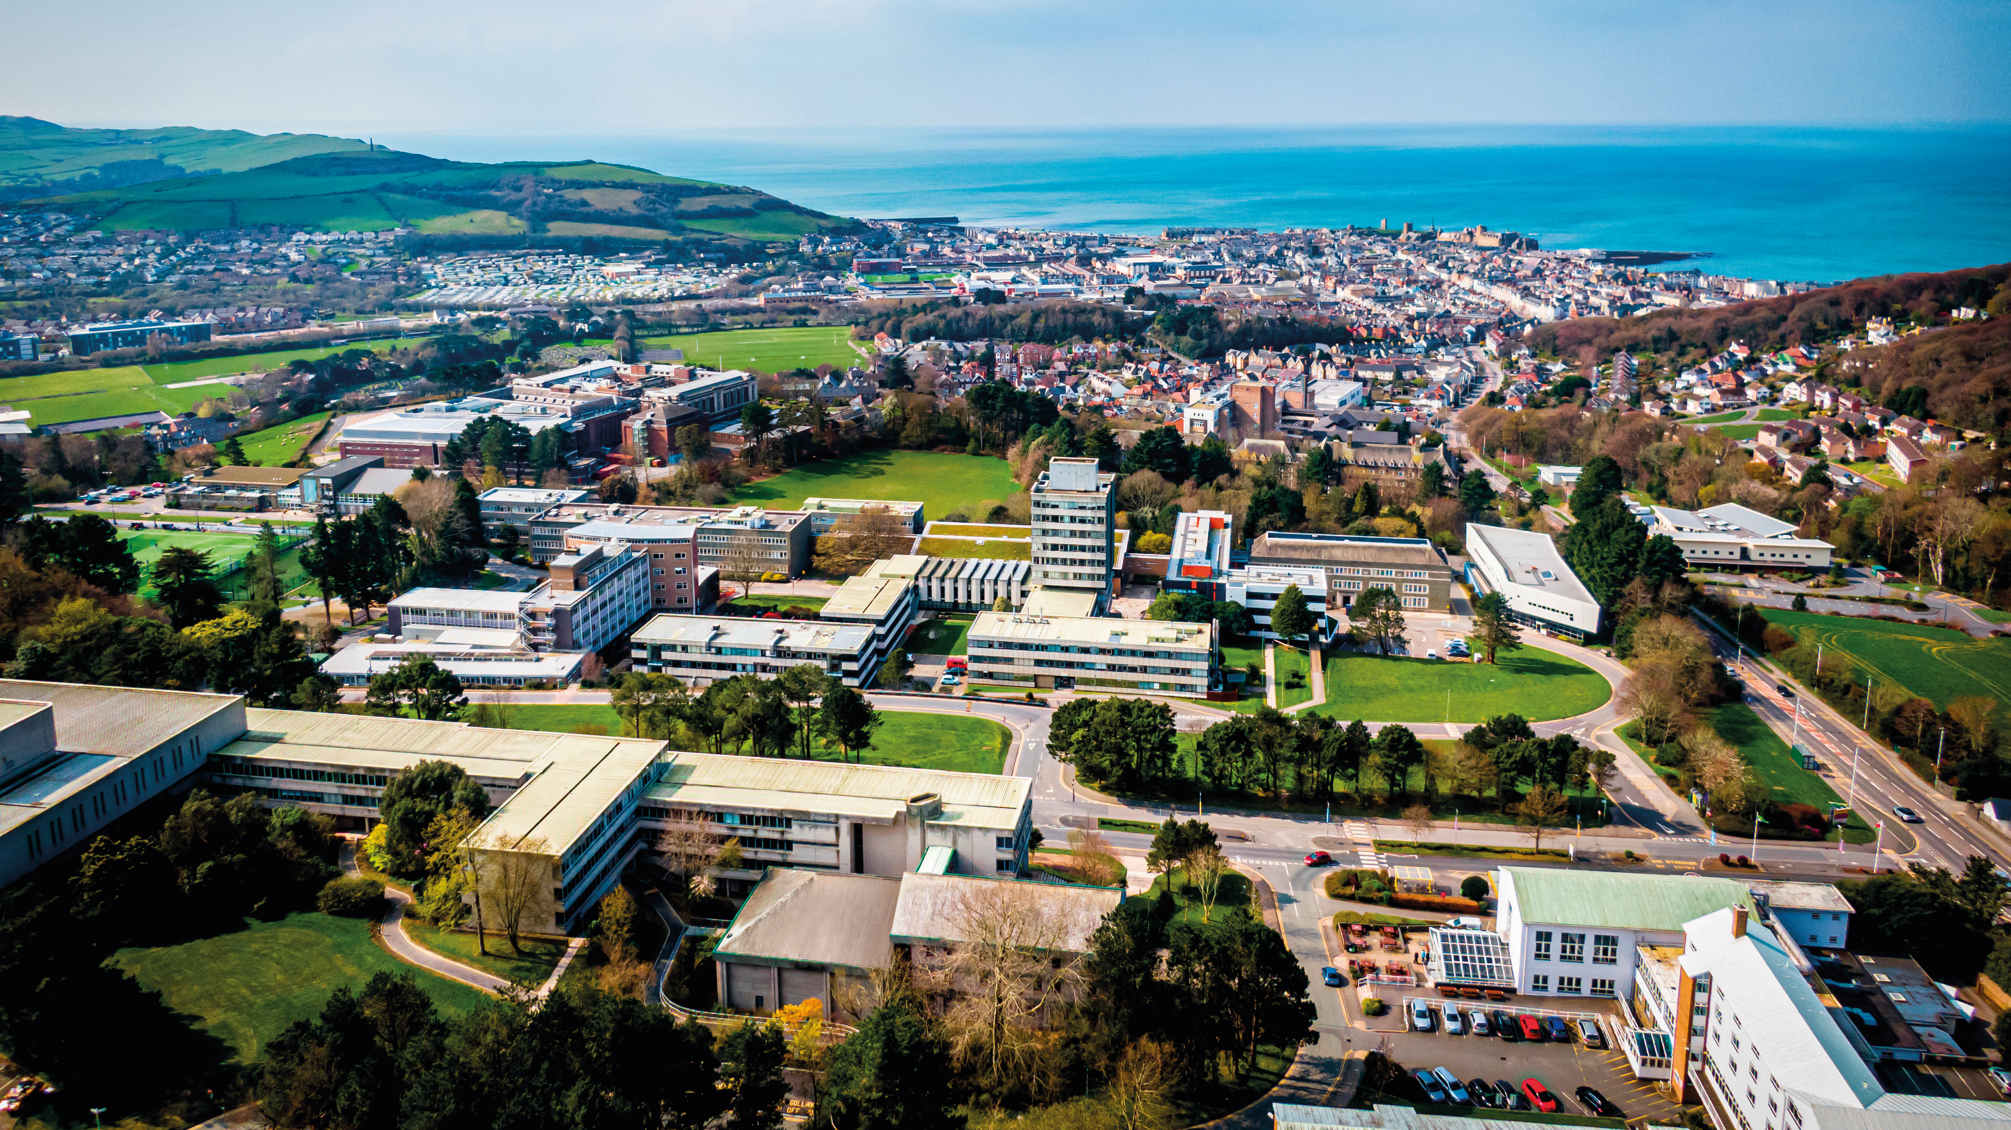


Slide 6

Enter team name CY
Enter team name EN

